Slide 1
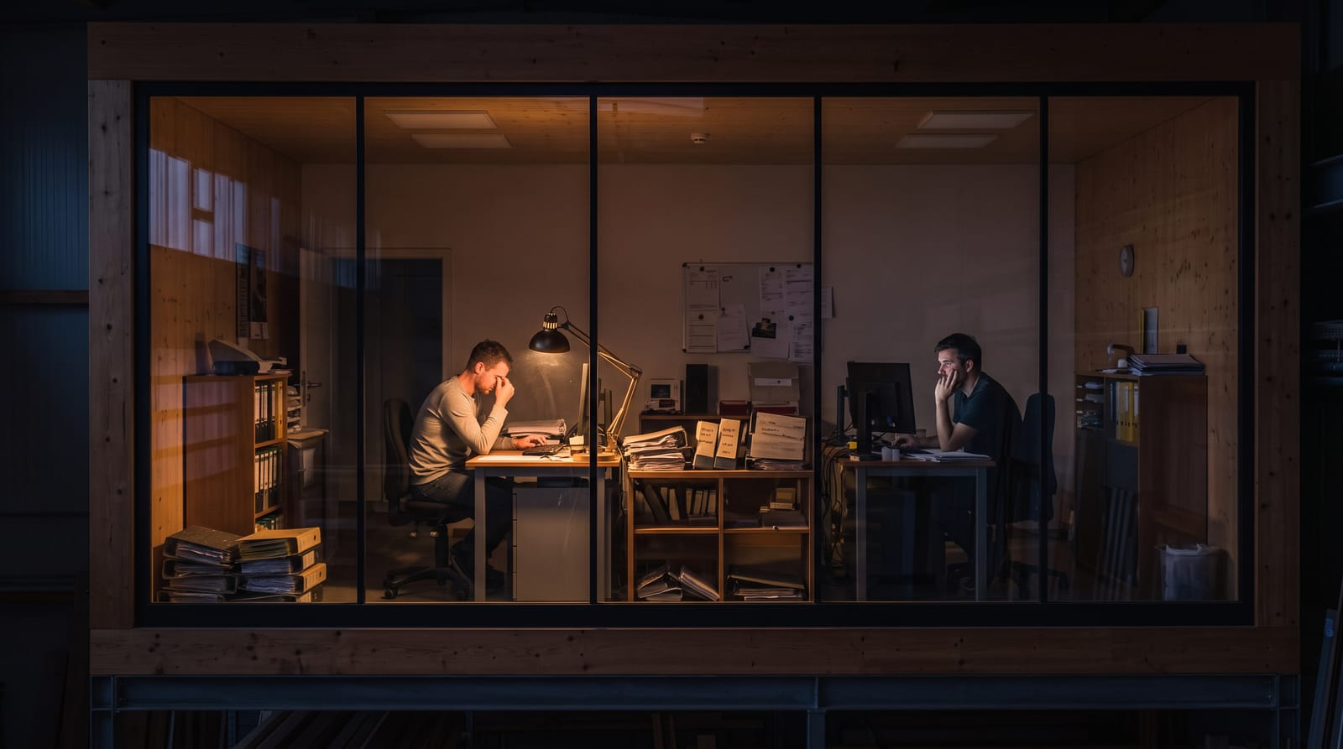
MAINFRANKEN DIGITAL
ANGEBOT ZUR ZUSAMMENARBEIT
KI UND DIGITALISIERUNG FÜR [NAME DES BETRIEBS].
Weniger Zeit für Büro und Verwaltung. Von der ersten Analyse bis zur fertigen Umsetzung, mit bis zu 50 % Förderung.
[TT.MM.JJJJ] · FÜR [VORNAME NACHNAME] · UNVERBINDLICHE ÜBERSICHT

Slide 2
AUSGANGSLAGE
DAS BÜRO MACHT BEI IHNEN ÜBERSTUNDEN.
[Bezug auf den Erstkontakt: Sie hatten erwähnt, dass die Angebotsschreibung und die Ablage viel Zeit fressen. Genau dort setzen wir an.]
Wir digitalisieren Büro und Verwaltung in Handwerksbetrieben: Angebote, Rechnungen, Ablage, Wissensfragen. Durch Digitalisierung und den Einsatz künstlicher Intelligenz werden Abläufe effizienter, damit auch das Büro endlich Feierabend hat.
Wichtig dabei: Es bleibt nicht bei Beratung. Wir setzen um, richten ein und bleiben erreichbar, bis es im Alltag läuft.
MAINFRANKEN DIGITAL
ANGEBOT ZUR ZUSAMMENARBEIT
2

Slide 3
ANGEBOT
ZWEI SCHRITTE, KLAR GETRENNT.
SCHRITT 1
SCHRITT 2
Digital-Check
Umsetzungsprojekt
Ein Tag vor Ort in Ihrem Betrieb. Wir nehmen die Abläufe in Büro und Verwaltung auf. Danach haben Sie schwarz auf weiß, was sich bei Ihnen lohnt, was es kostet und was es bringt.
Die Maßnahmen aus dem Digital-Check werden eingerichtet und so lange angepasst, bis sie in Ihren Alltag passen. Digitalbonus und Antrag klären wir vorher gemeinsam.
1.900 € netto
ab 10.000 €, typisch 15.000 €
MAINFRANKEN DIGITAL
ANGEBOT ZUR ZUSAMMENARBEIT
3

Slide 4
FÖRDERUNG
DER DIGITALBONUS BAYERN ÜBERNIMMT BIS ZU 50 %.
50 %
7.500 €
4.000 €
BEISPIELRECHNUNG
Projekt 15.000 €
Zuschuss 7.500 €
Ihr Anteil 7.500 €
DER PROJEKTKOSTEN
HÖCHSTZUSCHUSS
MINDESTVOLUMEN
Angaben ohne Gewähr; maßgeblich sind die aktuellen Bedingungen unter digitalbonus.bayern.de. Ob Ihr Betrieb die Voraussetzungen erfüllt und wie der Antrag läuft, klären wir im Erstgespräch.
MAINFRANKEN DIGITAL
ANGEBOT ZUR ZUSAMMENARBEIT
4

Slide 5
ABLAUF
VIER SCHRITTE BIS ZUM FEIERABEND.
01
02
03
04
Erstgespräch
Digital-Check
Angebot und Antrag
Umsetzung
Eine halbe Stunde, unverbindlich und kostenfrei. Sie erzählen, wo es klemmt.
Ein Tag vor Ort. Danach wissen Sie, was sich lohnt, was es kostet und was es bringt.
Festes Angebot für die Umsetzung. Digitalbonus-Antrag klären wir vorher gemeinsam.
Einrichten, anpassen, einweisen. Ich bleibe erreichbar, wenn etwas hakt.
MAINFRANKEN DIGITAL
ANGEBOT ZUR ZUSAMMENARBEIT
5

Slide 6
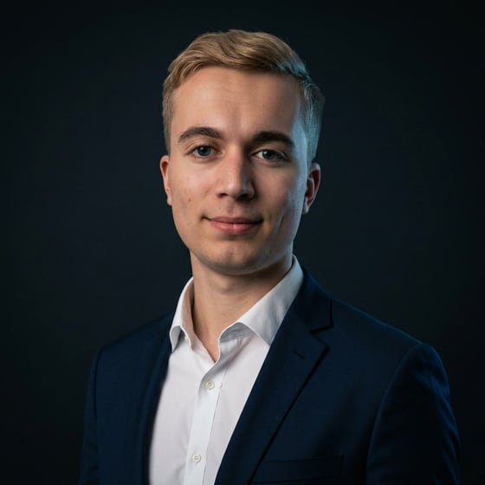
KONTAKT
DER NÄCHSTE SCHRITT IST EIN GESPRÄCH.
Oliver Fieder
Gründer und Berater, Mainfranken Digital
Selbstständig seit dem 15. Lebensjahr, über sechs Jahre Unternehmer, seit rund drei Jahren in der Beratung, in Projekten unter anderem mit Kunden wie Siemens.
0179 213 74 76
oliver@mainfranken-digital.de
Versbacher Straße 20 · 97078 Würzburg
GESPRÄCH VEREINBAREN
Diese Übersicht ist unverbindlich und kostenfrei. Ein Angebot im Rechtssinne erhalten Sie nach dem Erstgespräch.
MAINFRANKEN DIGITAL
ANGEBOT ZUR ZUSAMMENARBEIT
6

